Slide 1

UBND PHƯỜNG BỒ ĐỀ
TRƯỜNG MẦM NON GIA QUẤT
LĨNH VỰC PHÁT TRIỂN NHẬN THỨC
Nhận biết “Củ cà rốt, quả cà chua”
NDKH: Trò chơi “Gieo hạt”
Lứa tuổi: Nhà trẻ (24 - 36 tháng tuổi)
Giáo viên: Nguyễn Thị Thành

Slide 2


1. Ổn định tổ chức

Slide 3

2. Nội dung: Nhận biết củ cà rốt

Slide 4
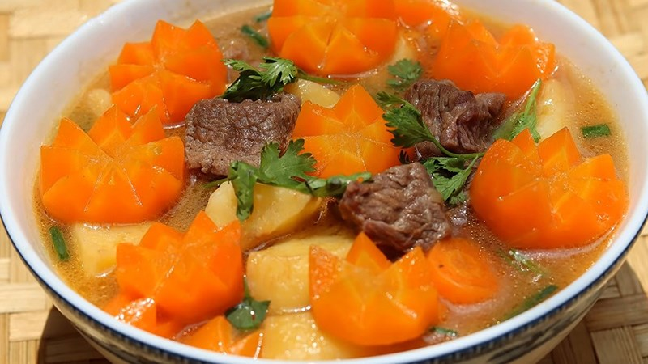
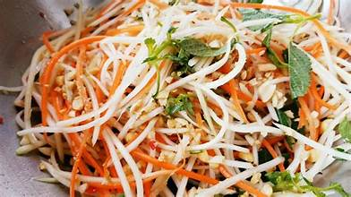
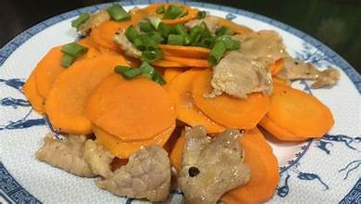
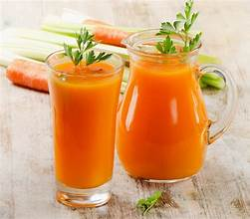

Slide 5
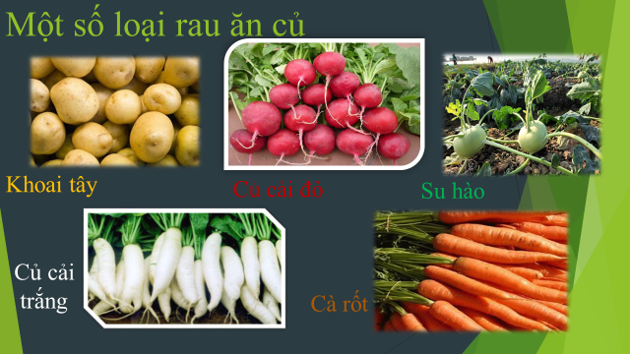

Slide 6

Nhận biết quả cà chua

Slide 7
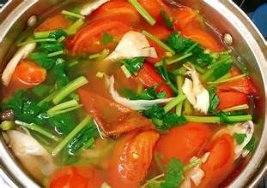
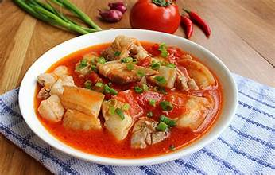
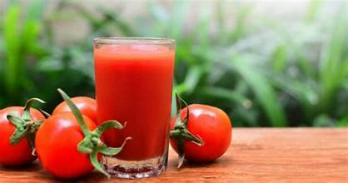

Slide 8
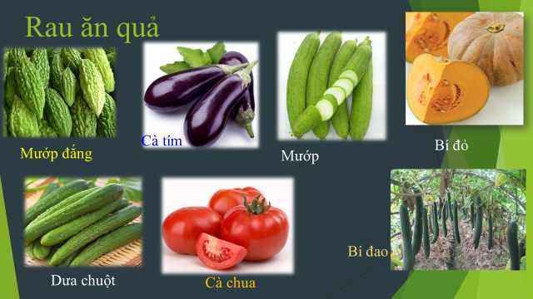

Slide 9

Trò chơi: Vận chuyển rau

Slide 10

NDKH: Trò chơi “Gieo hạt”

